Slide 1
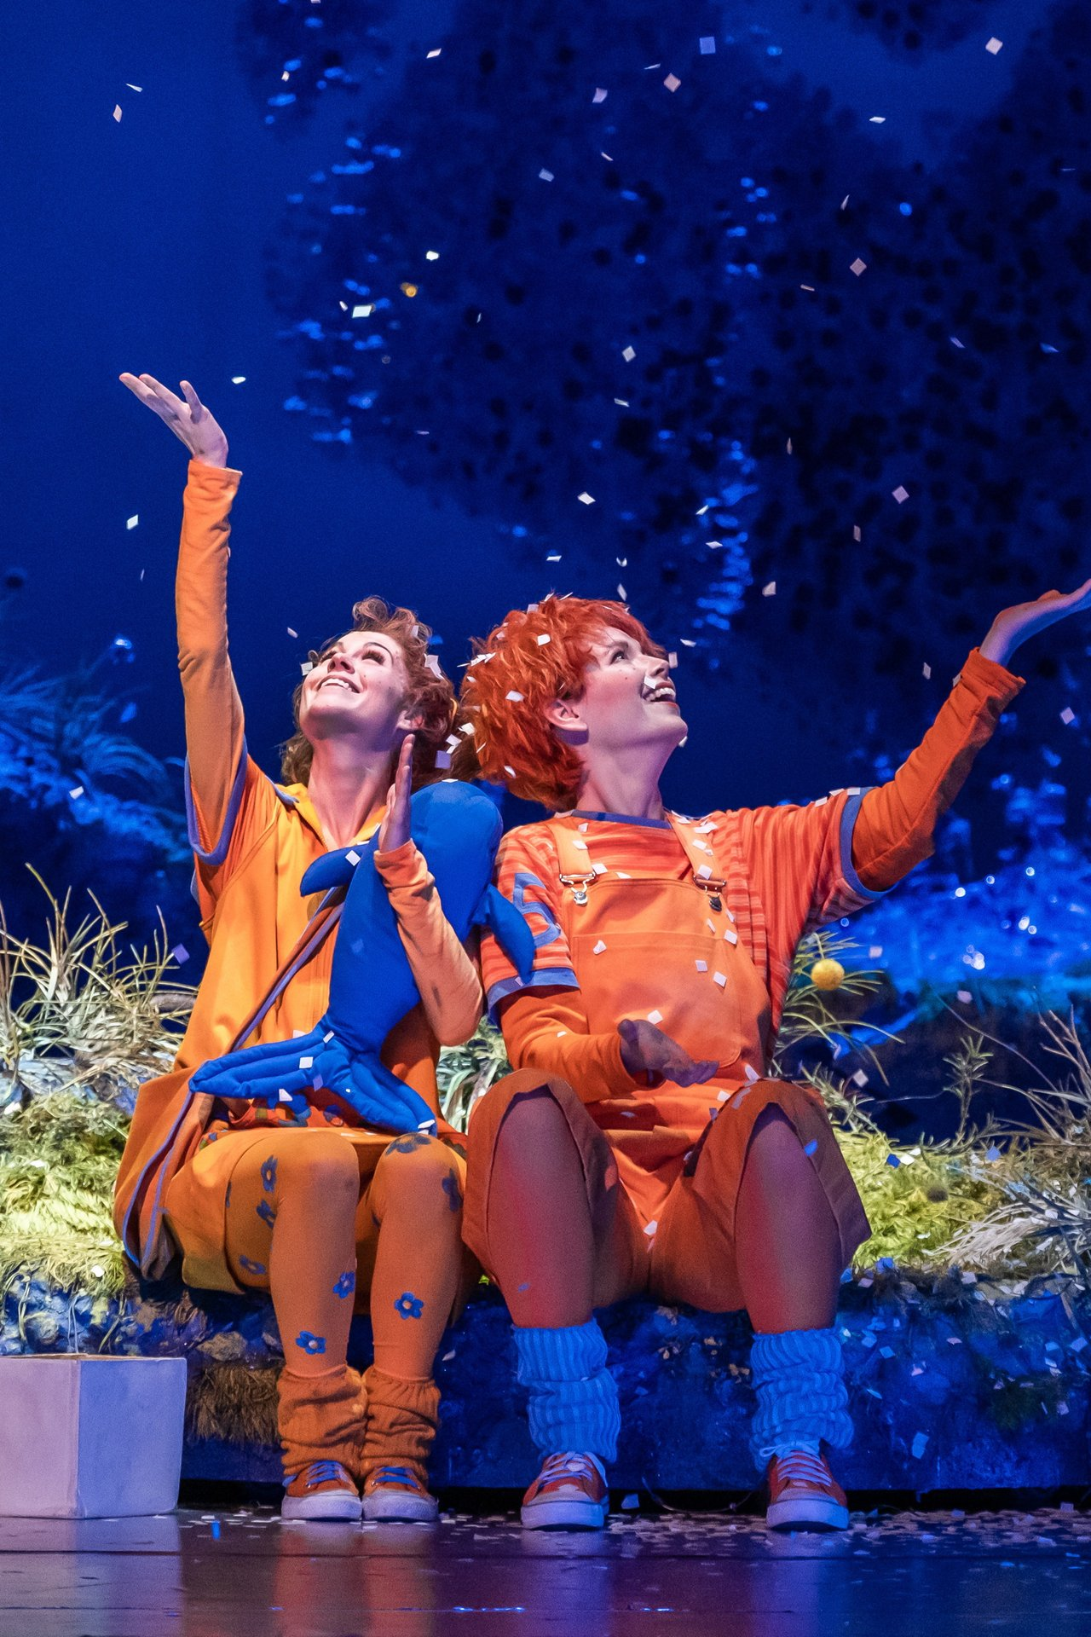
Hänsel & Gretel
In der Oper Leipzig

Slide 2
Der Vater Der Vater war nett. Weil er netter zu seinen Kindern war als die Stiefmutter

Slide 3
Die Hexe die Hexe war lustig weil, er das Kind entführt Hatte .

Slide 4
Hänsel
Der Hänsel hat ganz schön viel gesungen.

Slide 5
Der Ofen
Den Ofen fanden wir cool, weil der Ofen explodiert ist

